Slide 1
SINTAKSA
URBANISTIČKOG PLANIRANJA

Slide 2
KLASIFIKACIJA ULICA
Ulice u gradu razvrstavamo po njihovom položaju i ulozi u prometnoj mreži po:
položaju ulice u prometnoj mreži grada razlikujemo: radijalne, dijagonalne, poprečne, uzdužne, kružne, tangencijalne, paralelne, tranzitne, obilazne, lokalne, obuhvatne ("loop"), zaglavne ("slijepe")
značaju ulice u prometnoj mreži grada razlikujemo: primarne (glavne), sekundarne (sabirne), tercijarne (prilazne, sporedne i slijepe)
namjeni gradnje i načinu uporabe ulice razlikujemo: trgovačke, stambene, servisne itd.
vrsti prometa - kolne, kolno-pješačke, pješačke, ulice mješovite namjene
smjeru kretanja vozila - jednosmjerne, višesmjerne
vlasništvu - javne i privatne

Slide 3
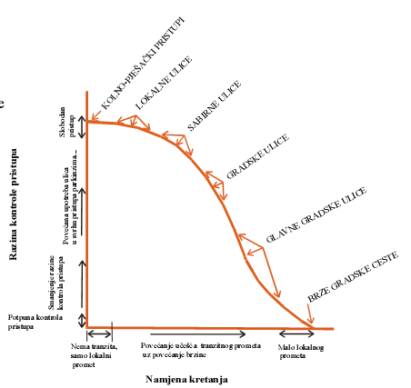
CILJNI I TRANZITNI PROMET
U ovisnosti o namjeni (mobilnost ili dostupnost), na gradskom i prigradskom području, ceste i ulice se dijele na:
Brze gradske ceste
Glavne gradske ceste
Gradske ulice
Sabirne ulice
Poslovne, stambene pristupne ulice
Kolno-pješački pristupi

Slide 4
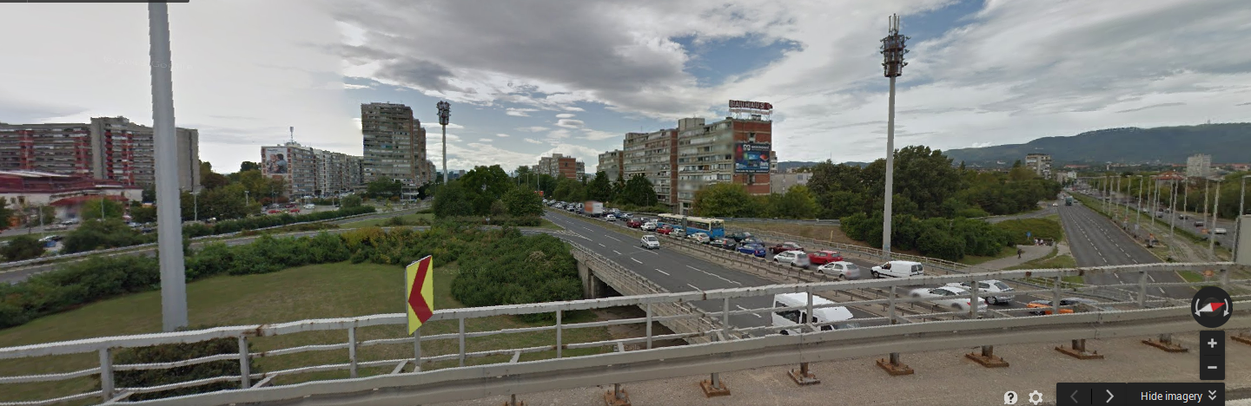
BRZE GRADSKE CESTE
spojnice grada i sustava državnih cesta i autoputova
višetračne su i obuhvaćaju dva kolnika po dva vozna traka i zaustavni trak
promet motornim vozilima
raskrižja se izvode izvan razine
pješački promet se izdvaja nathodnicima i pothodnicima
www.google.hr/map

Slide 5
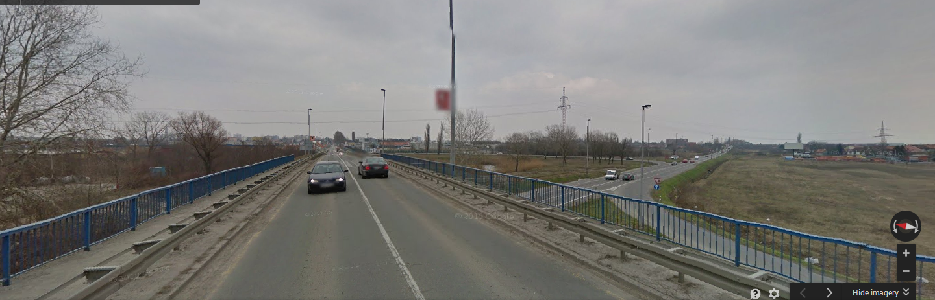
GLAVNE GRADSKE ULICE
brze cestovne prometnice koje povezuju veće dijelove grada
kopča između prometa brzih gradskih cesta na mrežu ulica nižeg ranga čvorištem izvan razine ili svjetlosnim reguliranjem
poprečni presjek sadrži dva kolnika, razdvojenih razdjelnim pojasom
širina pojasa bi trebala iznositi minimalno 4,0 m za mogućnost proširenja
zaustavljanje vozila javnog gradskog prijevoza na posebnim trakovima (ugibalištima)
uzdužni pješački promet na obostranim pločnicima – prijelaz deniveliran ili kontroliran

Slide 6
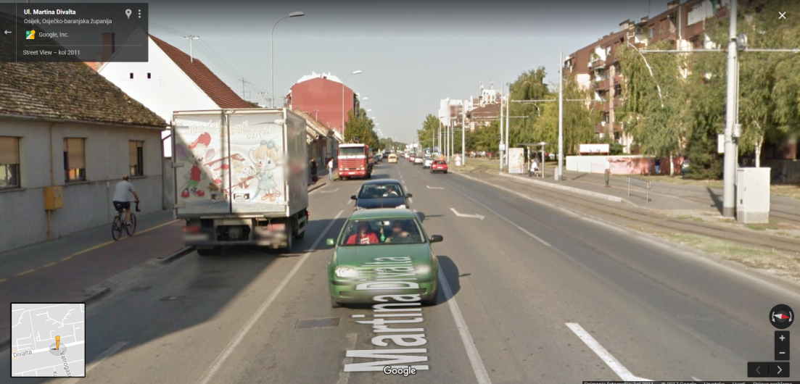
GRADSKE ULICE
namijenjene su povezivanju manjih cjelina grada s gradskim središtem i prometu između njih
vode javni gradski prijevoz
priključuju se na prometnice višeg ranga čvorištima van razine ili svjetlosno reguliranim
na prometnice nižeg ranga spojene raskrižjem sa semaforom
sadrže jedan kolnik s četiri vozna traka
prijelaz pješaka je kontroliran, a uzdužni tok pješaka ostvaruje se na pločnicima

Slide 7
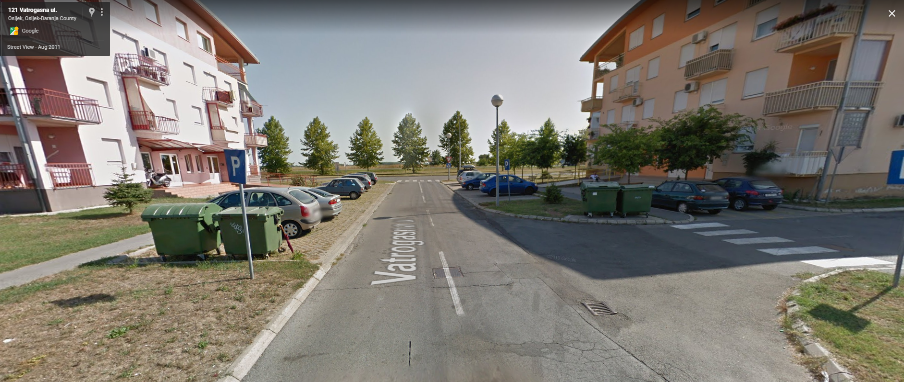
SABIRNE ULICE
interne prometnice manjih gradskih cjelina koje sabiru pristupne ulice
vode promet u gibanju i mirovanju
sadrže dva prometna traka i obostrane pješačke staze

Slide 8
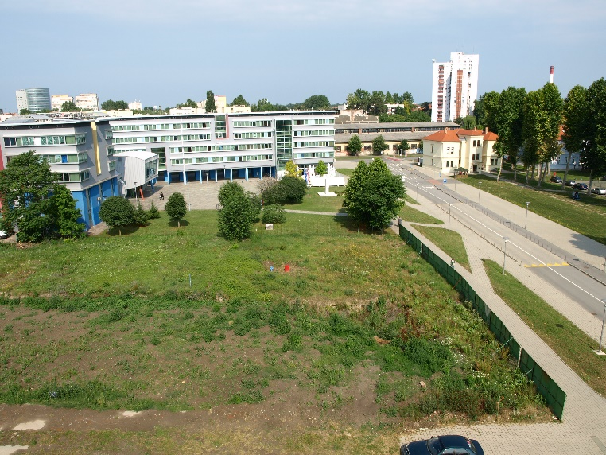
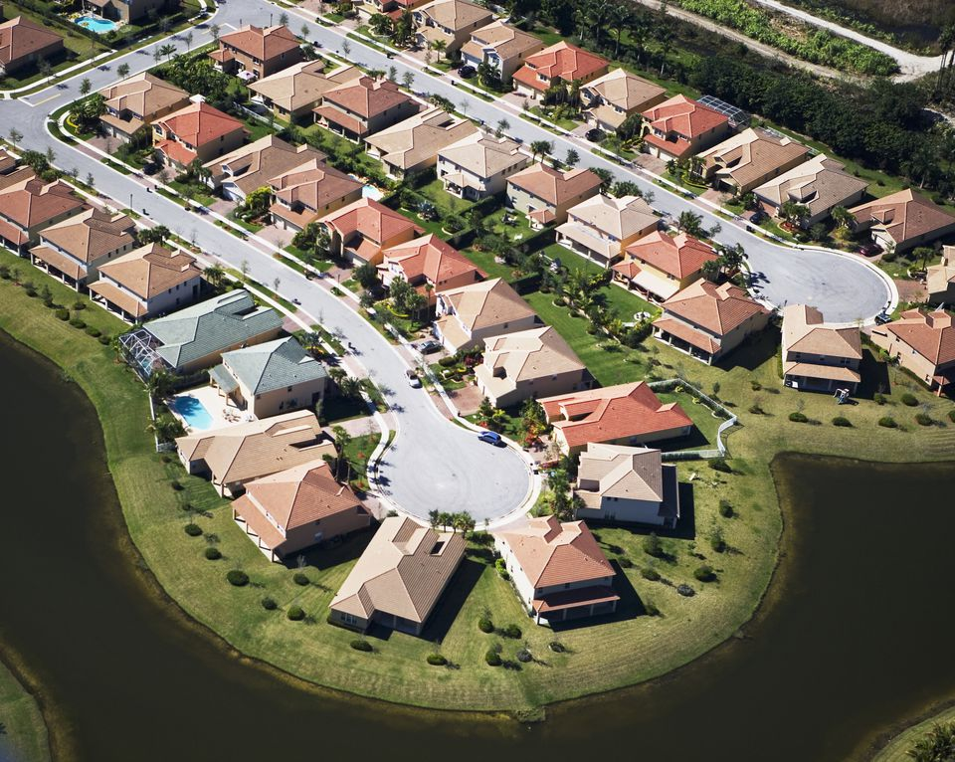
PRISTUPNE ULICE
mogu biti jednosmjerne i dvosmjerne
mogu biti kolno-pješačke
na kraju slijepe ulice treba predvidjeti okretište
ako su jednosmjerne minimalna širina kolnika bi trebala biti 4.5m

Slide 9
URBANISTIČKI SLOJEVI
ULICA
PARCELA
ZGRADA

Slide 10
MORFOLOŠKA PODJELA
prema:
- BROJU STAMBENIH JEDINICA
VISINI
TLOCRTNOJ OSNOVI

Slide 11
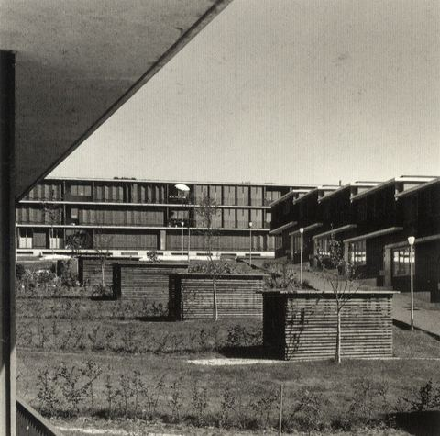
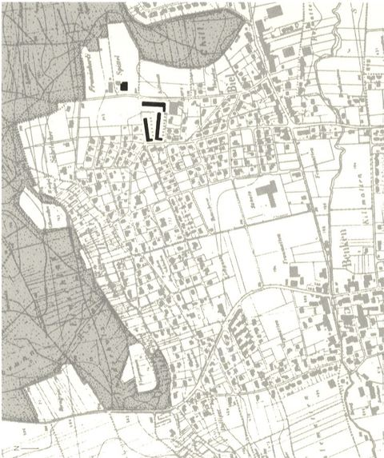
MORFOLOŠKA PODJELA – BROJ STAMBENIH JEDINICA
1.Jednoobiteljske – individualne:
samostojeća jednoobiteljska kuća, vila,
dvojna kuća,
kuća u nizu,
atrijska kuća,
terasasta kuća
2.Višestambene:
višestambene vile,
višestambeni blok,
višestambeni neboderi
Peter Zumthor, Spittelhof Estate, Biel-Benken, Basel, Switzerland, 1989-96

Slide 12
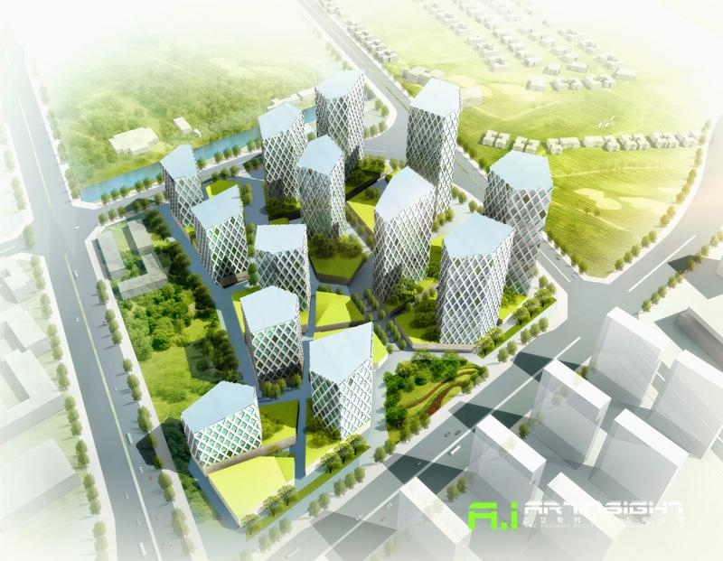
MORFOLOŠKA PODJELA – VISINA
Prizemnica P
Prizemnica s podrumom ili s tavanom/mansardom Po +P +T
Jednokatnice P+1
Do četverokatnice P+2 , P+3
Visoki objekti P+4
Jako visoki objekti P+12
Neboderi P+20

Slide 13
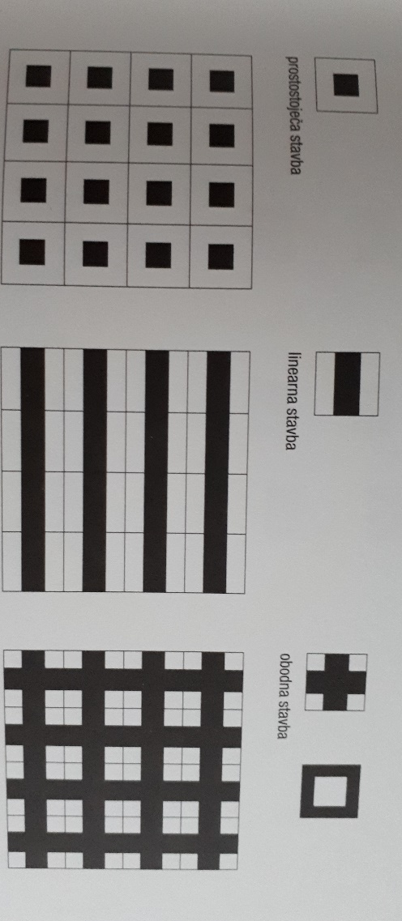
MORFOLOŠKA PODJELA – TLOCRTNA OSNOVA
točkasta osnova – slobodnostojeća kuća, vila, neboder
pravčasta osnova – lamela, niz kuća
lomljena lamela, L U Z, meandar
poluzatvoreni ili atrijski objekti
grozdasta osnova
megastrukture
kombinacije

Slide 14
ZONE GUSTOĆE

Slide 15
URBANA GUSTOĆA
VELIKA GUSTOĆA
učinkovitost infrastrukture
razmjernost gospodarstava
preopterećenost infrastrukturom
generiranje dobara
onečišćenja
učinkovito korištenje zemljišta
povećani okolišni rizici
dostupnost klijentima
dostupnost zaposlenicima
zakrčenost prostora
kriminalitet
PREDNOSTI
živost
NEDOSTATCI
mogućnost niskih troškova infrastrukture
slaba dostupnost servisima
neopravdana izgradnja prometnica do servisa
smanjeno onečišćenje
društvena povezanost/
slaba kontrola
smanjena buka
zauzimanje površine
MALA GUSTOĆA
Prednosti i nedostatci različite urbane gustoće; Acioly i Davidson, 1996:7

Slide 16
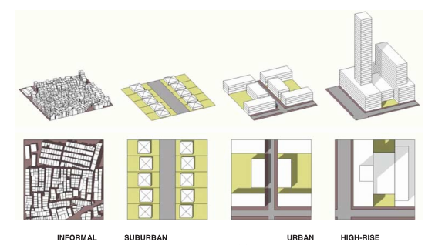
Dovey
&
Pafka

Slide 17
TIPOLOGIJA IZGRADNJE ČETVRTI do 120 st/ha
- samostojeća kuća
- dvojna kuća
- niz

